Slide 1
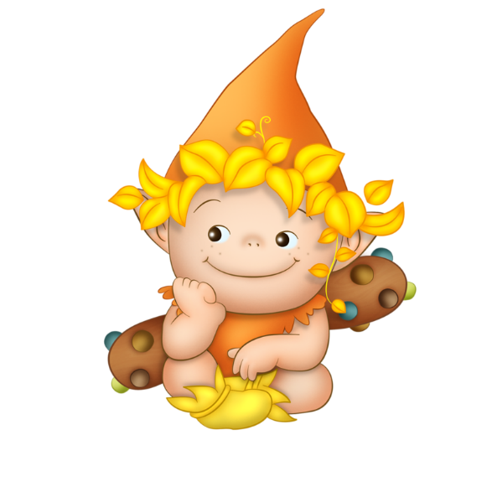
Путешествие с Гномиком Тимми
Занятие 2

Slide 2
Моё настроение утром
Ты не виноват в том, что иногда у тебя бывает плохое настроение.
Просто к тебе по дороге приклеилась Обидка или Грустинка. Главное — ее найти и сбросить с себя.

Slide 3
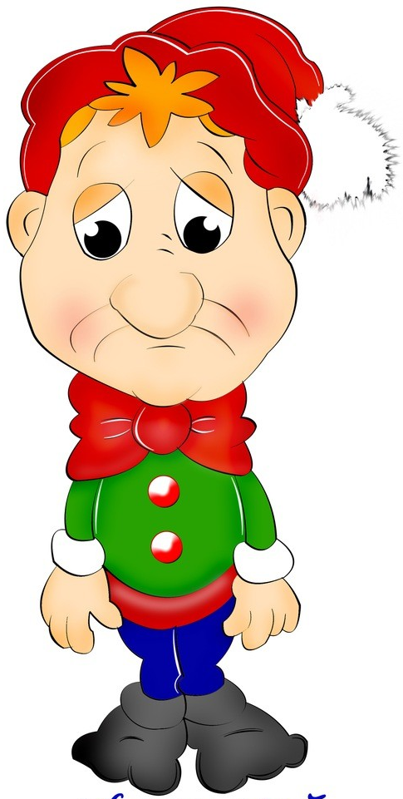
Грустный стих..
Мне приснился грустный сон,
Но я его забыл.
Только помню, что во сне
Я без мамы был.
Мне не хочется играть
И мультфильм смотреть.
Даже битву рисовать,
Даже песни петь.
Ничему-то я не рад,
Может, дождик виноват?

Slide 4
Игра «Я грущу когда…»

Slide 5
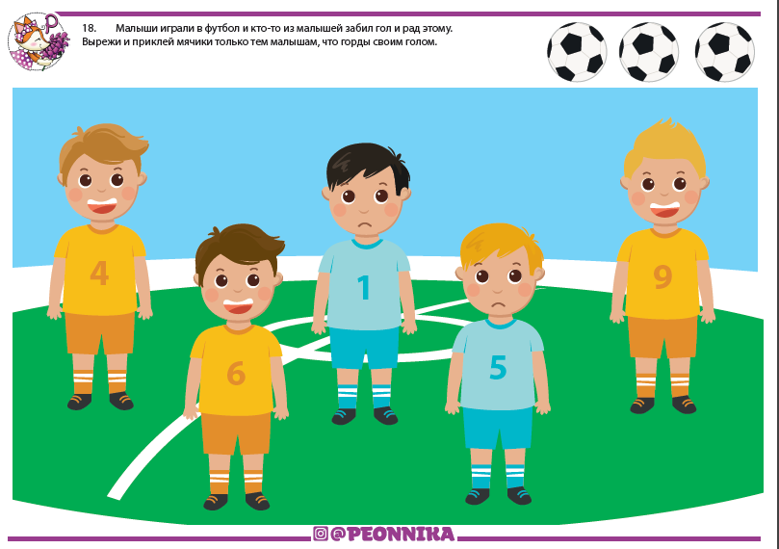


Slide 6
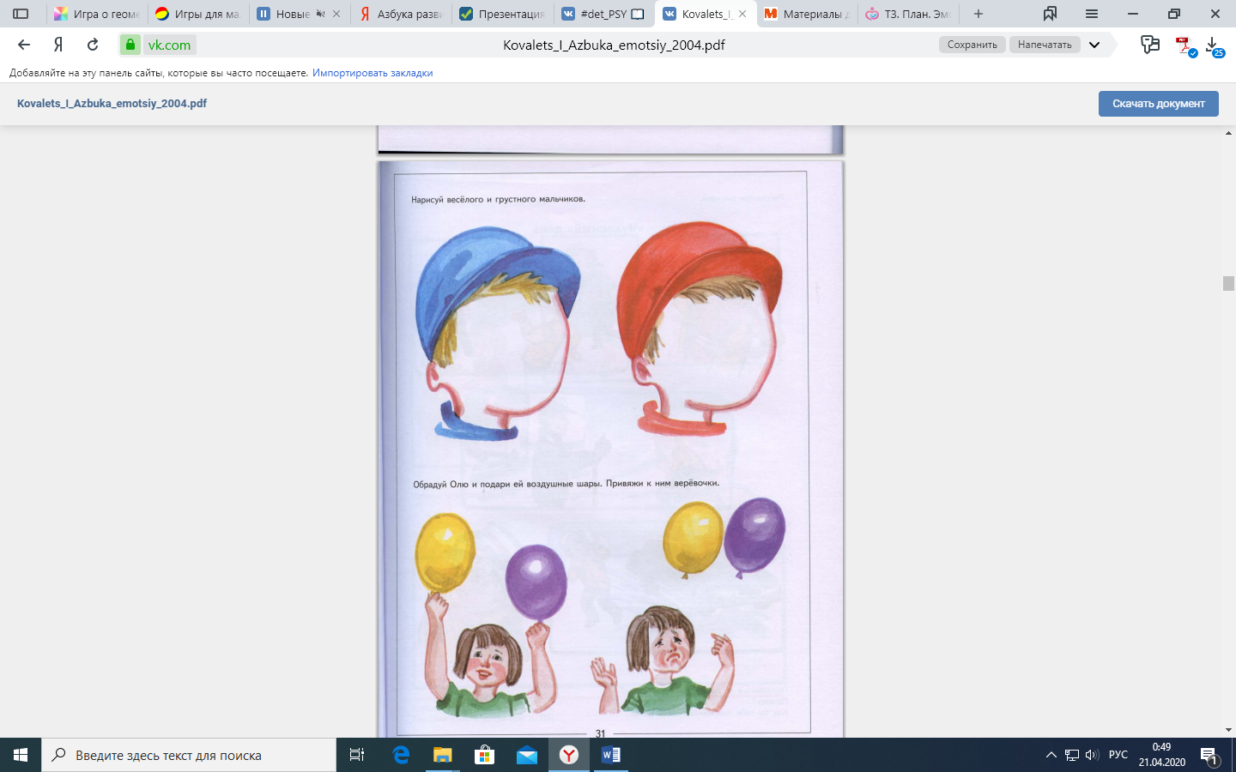

Нарисуй грусть…
Нарисуй радость…
Надо спасти страну Грусти!

Slide 7
Ритуал прощания
Мы попрыгаем немножко
(дети подпрыгивают на стульях).
И похлопаем в ладоши
( хлопают в ладоши).
А теперь мы покружились
(кружат головой).
И на землю опустились
(ладошки на стол).
Потянулись, потянулись
(потягиваются).
И друг другу улыбнулись
(улыбаются).

